Slide 1
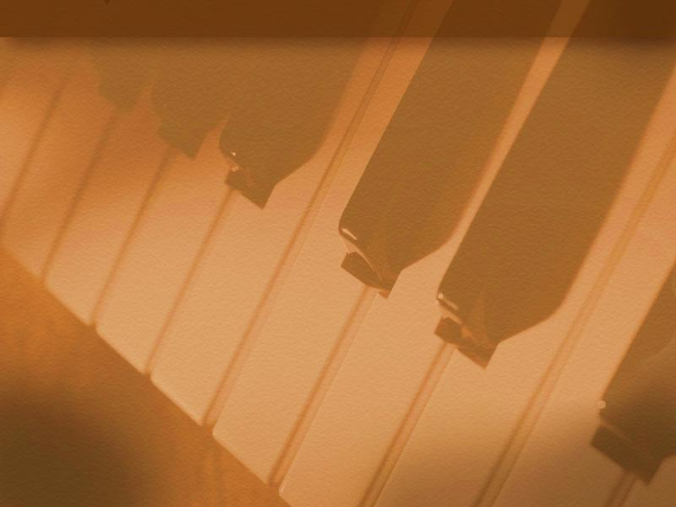
Музыкальная культура барокко и классицизма
Лебедь С.Г.

Slide 2
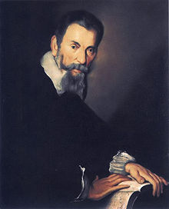
Монтеверди Клаудио (1567 - 1643 )
Итальянский композитор, автор мадригалов, опер, церковных произведений, одна из ключевых фигур эпохи, когда на смену музыкальному стилю Ренессанса приходил новый стиль.
С 1607 основное место в его творчестве заняла опера
Монтеверди придал этому новому тогда жанру подлинно драматическое значение, развив и углубив все его музыкально-выразительные средства.
Монтеверди — создатель т. н. «взволнованного стиля» в музыке. Оказал большое влияние на современников (особенно композиторов венецианской школы).

Slide 3
Монтеверди Клаудио (1567 - 1643 )
Клаудио Монтеверди - один из самых больших реформаторов в истории музыкального искусства. Впервые музыка стала рисовать переживания человеческой души, оставив в прошлом гармонию и покой эпохи Возрождения.
Цель искусства состояла теперь в том, чтобы взволновать слушателя, вызвать в нем сочувствие к переживаниям и судьбе героев.
Главным выразительным средством стала мелодия, которая как в мадригале, отражала содержание текста и усиливала его воздействие.

Slide 4
Монтеверди Клаудио (1567 - 1643 )
Опера «Орфей», монолог Орфея из II действия. 1607
В опере «Орфей» главный герой – страдающий человек. Этот образ был наиболее близок наступившей эпохе барокко, эпохе больших трагедий и большого мужества. С предельным вниманием следит Монтеверди за всеми душевными движениями Орфея, за всеми перипетиями его несчастной судьбы.
Монолог Орфея из II действия оперы звучит сразу же после известия о смерти Эвридики. Бурное отчаяние, гнев, безнадежность, чувство бессилия – все оттенки горя выразились в этой сцене, где композитор как живописец рисует каждый жест и вздох своего героя. Все, кто пережил боль утраты, могут узнать себя в этом масштабном портрете плачущего Орфея.

Slide 5
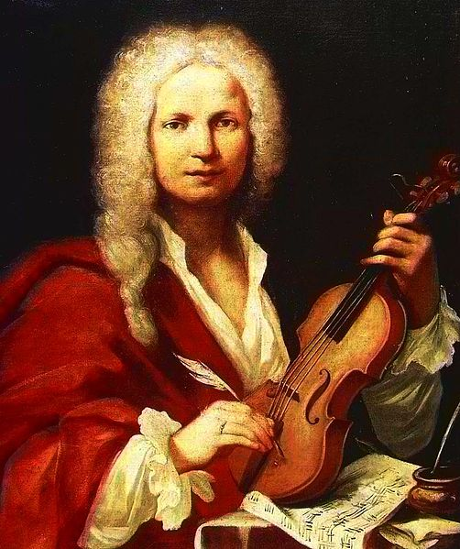
Антонио Вивальди (1678–1741) итальянский композитор, скрипач, педагог.
Вивальди — крупнейший представитель итальянского скрипичного искусства 18 века, утвердивший новую (драматизированную, так называемую ломбардскую) манеру исполнения.
Создал жанр сольного инструментального концерта, оказал влияние на развитие виртуозной скрипичной техники.
Мастер ансамблево-оркестрового концерта — кончерто гроссо.
Автор опер (около 40), кантат, симфоний; свыше 460 концертов, в том числе цикла из 4 скрипичных концертов «Времена года» — раннего образца программной симфонической музыки; церковных произведений и др.
Времена года. Лето 2ч.

Slide 6
Антонио Вивальди (1678–1741)
«Весна» — первый концерт в цикле концертов
Первая часть концерта «Весна грядет!» открывается необычайно радостным мотивом, иллюстрирующим ликование, вызванное приходом весны, — играет весь оркестр

Slide 7
Антонио Вивальди (1678–1741)
Вторая часть — «Сон крестьянина». Вивальди не без юмора нарисовал картину сладкого сна — солирующая скрипка поет мелодию, очень тихое (pp) звучание всех скрипок оркестра в мягком пунктирном ритме изображает шелест листвы, а голоса альтов — лай собаки, «охраняющей» сон хозяина.

Slide 8
Антонио Вивальди (1678–1741)
Третья часть («Танец-пастораль») полна энергии и жизнерадостности. Ритм этой части напоминает поступь старинного итальянского танца сицилианы, его особый признак — повторяющаяся ритмическая фигура

Slide 9
Антонио Вивальди (1678–1741)
"Времена года" - цикл, собранный по определенной программе. Каждый из концертов имеет поэтический текст - предисловие.
I концерт - ми мажор. "Весна" - 3 части: "Пришла весна", "Спящий пастух. Шепот волн. Лай собаки", "Пасторальный танец". II концерт - соль минор. "Лето" - 3 части: "Томительная жажда" и "Птицы и ветер. Плач крестьянина", "Летняя страда", "Летняя гроза". III концерт - фа мажор. "Осень" - 3 части: "Танец и песня крестьянина", "Спящие пьяные", "Охота". IV концерт - фа минор. "Зима" - 3 части: "Сильный ветер - от холода бегут и топают ногами", "Дождь", "На льду". Вивальди первым создал подобный музыкальный календарь, за ним последовали "Времена года" И. Гайдна, П. Чайковского, В. Гаврилина.

Slide 10
Антонио Вивальди (1678–1741)
Осень
Зима

Slide 11
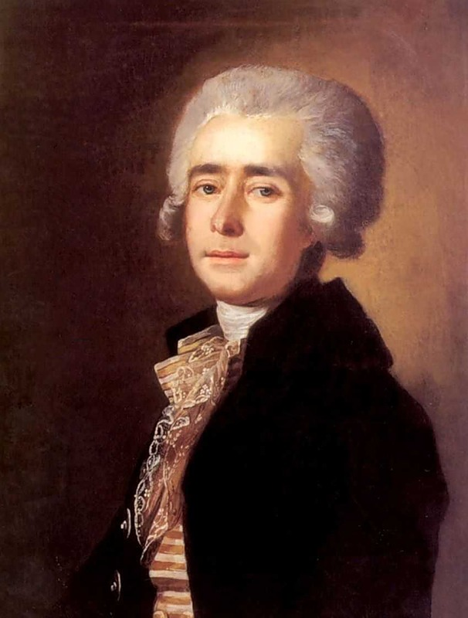
Дмитрий Степанович Бортнянский (1751–1825)
Бортнянский - автор многочисленных духовных произведений. В своей духовной музыке он вышел за рамки традиционного православного хорового письма и проявил себя как мастер, владеющий приёмами европейской полифонии. Среди светских произведений Бортнянского - оперы на французские либретто ("Сокол", "Сын-соперник"), кантаты, романсы на французские тексты, инструментальные произведения, по своей стилистике родственные итальянской и венской музыке.
концертная симфония СИ мажор
Notes:
Бортнянский Дмитрий Степанович (1751-1825) Родился в городе Глухове. Его дарование было ярким, и мальчика определили в Глуховскую певческую капеллу. В семилетнем возрасте Бортнянский был доставлен в Петербург и отдан на воспитание в Придворную певческую капеллу. В семнадцать лет Бортнянский в качестве пенсионера отправляется на учёбу в Италию, где прожил достаточно долго. Там, следуя традиции, он писал оперы, из которых сохранились две - "Алкид" и "Квинт Фабий". В 1779 году композитор вернулся в Россию. Бортнянский - автор многочисленных духовных произведений. В своей духовной музыке он вышел за рамки традиционного православного хорового письма и проявил себя как мастер, владеющий приёмами европейской полифонии. Среди светских произведений Бортнянского - оперы на французские либретто ("Сокол", "Сын-соперник"), кантаты, романсы на французские тексты, инструментальные произведения, по своей стилистике родственные итальянской и венской музыке. Дмитрий Степанович Бортнянский прожил долгую жизнь и сумел добиться того, что редко удавалось людям его профессии. Его музыка сделала композитора популярным во всех слоях российского общества. Многолетняя успешная общественная деятельность заставила считаться с ним власть имущих.

Slide 12
Бах и Гендель
- музыканты барокко

Slide 13
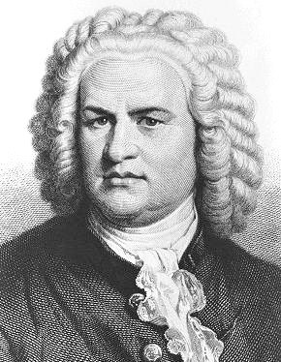
Иоганн Себастьян Бах (1685-1750)
Иоганн Себастьян Бах - великий немецкий композитор XVIII века. Прошло уже более двухсот пятидесяти лет со дня смерти Баха, а интерес к его музыке всё возрастает. При жизни композитор не получил заслуженного признания.
Громадное творческое наследие Баха, охватывающее свыше 1000 произведений в разных жанрах, можно разделить на три сферы — вокально-драматическую, органную и инструментальную
Концерт для скрипки с оркестром ля минор, I, II части. 1719

Slide 14
Иоганн Себастьян Бах (1685-1750)
Шесть «Бранденбургских концертов» были написаны в Кетене (около 1721 года) для маркграфа Христиана Людвига Бранденбургского. Ноты концертов были найдены в архиве маркграфа уже после смерти Баха. На партитуре - учтивое посвящение на французском языке. Бах назвал свое произведение "Шесть концертов. С несколькими инструментами" (очевидно, подразумевались концертирующие). При жизни Баха концерты, вероятно, не исполнялись. Лишь позднее стало ясно, что Бах по-новому трактовал саму форму концерта, особенно оркестрового. С большой долей уверенности можно считать "Бранденбургские концерты" (особенно первый и третий) прямыми предшественниками классической симфонии XVIII века.

Slide 15
Иоганн Себастьян Бах (1685-1750)
Первый концерт состоит из четырёх частей: I часть - Аллегро. В динамическом открытии концерта Бах достигает мощной по тем временам оркестровой звучности. Многочисленные соло для отдельных инструментов (гобой, валторна) сопровождает игра оркестровыми тембрами. II часть - Адажио. Дивная элегия, где дуэтом поют сначала скрипка с гобоем, затем виолончель и басовая виола. III часть - Аллегро. Танцевальная музыка с четким ритмом и блестящей оркестровкой. Эта часть вполне могла бы стать финалом. IV часть - Менуэт. Бах в завершении всего концерта даёт именно менуэт, причем менуэт настолько богатый и разнообразный, что он вполне достоин быть самостоятельной частью симфонического цикла. Тема менуэта все время возвращается, образуя что-то вроде рондо, и перемежаясь со струнным полонезом и двумя эпизодами для духовых инструментов.

Slide 16
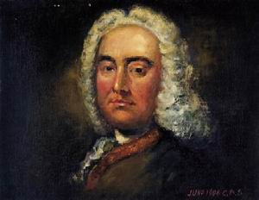
Георг Фридрих Гендель (1685-1759) немецкий композитор
Осенью 1708 года Гендель впервые добивается публичного успеха как композитор. При посредстве герцога Фердинанда Тосканского он ставит свою первую итальянскую оперу "Родриго". Гендель пробыл в Неаполе около года. За это время он написал очаровательную серенаду "Ацис, Галатея и Полифем", еще несколько вещей в таком же духе, но меньших по размеру.
Главным сочинением Генделя в Неаполе была опера «Агриппина»
«Эсфирь» - героическая драма на библейский сюжет.
Оперы: «Отгона», «Флавио», «Роделинда», «Юлий Цезарь» и «Тамерлан».
В 1734 и 1735 годах в Лондоне был в моде французский балет. Гендель написал оперы-балеты во французском стиле: «Терпсихора», «Альцина», «Ариодант» и пастиччо «Орест».
Оратория «Мессия»,
хор «Аллилуйя». 1742

Slide 17
Георг Фридрих Гендель (1685-1759)
"Музыка на воде" предназначалась для исполнения во время плавания королевского кортежа по Темзе.
Когда король во время праздников проплывал по реке, в сопровождающем его судне сидели музыканты и играли эту серенаду или, иначе, сюиту-дивертисмент. На воде звучание оркестра чуть расплывается, непривычно отражение звуков, и всё приобретает оттенок сказочности, волшебства. А если это происходит вечером, когда на реке зажигают огни, то картина становится просто фантастической. С 1740 года "Музыка на воде" широко вошла в программы садовых и парковых концертов, а затем стала исполняться и в концертных залах.
Notes:
"Музыка на воде" написана для струнных, духовых и чембало. Это двадцать пьес. Среди них есть танцевальные (менуэты, бурре, английский хорнпайп - очень популярный в то время быстрый танец), есть и чувствительные номера народного склада (адажио). Всему предшествует торжественная увертюра, а отдельные части обрамлены фанфарными перекличками. Очень характерна активная роль духовых инструментов: солируют флейта, гобой, фагот, валторна.

Slide 18
Композиторы Венской классической школы

Slide 19
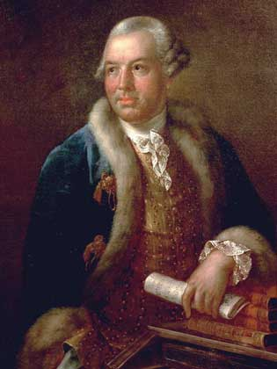
Кристоф Виллибальд Глюк (1714-1787)
Опера "Орфей и Эвридика" была первым произведением, в котором Глюк осуществил новые идеи. Её премьера в Вене 5 октября 1762 года положила начало оперной реформе. Глюк написал речитатив так, чтобы на первом месте был смысл слов, партия оркестра подчинялась общему настроению сцены, а поющие статичные фигуры начали, наконец, играть, проявили артистические качества, и пение объединилось бы с действием.
Техника пения существенно упростилась, но зато стала естественнее и гораздо привлекательнее для слушателей. Увертюра в опере также способствовала введению в атмосферу и настроение последующего действия. К тому же Глюк превратил хор в непосредственную составную часть течения драмы. Чудесная неповторимость "Орфея и Эвридики" в её "итальянской" музыкальности. Драматургическая структура основывается здесь на законченных музыкальных номерах, которые, подобно ариям итальянской школы, пленяют своей мелодической красотой и завершённостью.
классицизм
"Танец блаженных теней" из оперы "Орфей и Эвридика". 1762

Slide 20
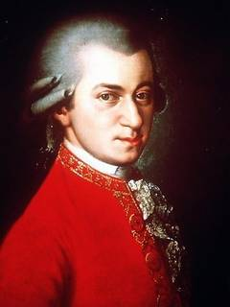
Вольфганг Амадей Моцарт (1756-1791)
австрийский композитор. Среди величайших мастеров музыки Моцарт выделяется ранним расцветом мощного и всестороннего дарования, необычностью жизненной судьбы — от триумфов вундеркинда до тяжёлой борьбы за существование и признание в зрелом возрасте, беспримерной смелостью художника, который предпочёл необеспеченную жизнь независимого мастера унизительной службе, и, наконец, всеобъемлющим значением творчества, охватывающего почти все жанры музыки.
Моцарт — представитель венской классической школы , его творчество — музыкальная вершина 18 в., детище эпохи Просвещения.
"Маленькая ночная серенада". Часть 1. 1787

Slide 21
Творчество Моцарта
Для творчества Моцарта характерны жанровая многогранность, органическое сочетание австрийской народно-национальной основы музыки.
Моцарт был в числе первых, кто создал в Австрии классические образцы камерной песни. Сохранилось много арий и вокальных ансамблей с оркестром (почти все на итальянском языке), шуточных вокальных канонов, 30 песен для голоса с фортепиано, в том числе «Фиалка» на слова И. В. Гёте (1785).
Подлинная слава пришла к Моцарту после его смерти. Имя Моцарта стало символом высшей музыкальной одарённости, творческой гениальности и единства красоты
Опера «Волшебная флейта»
классицизм

Slide 22
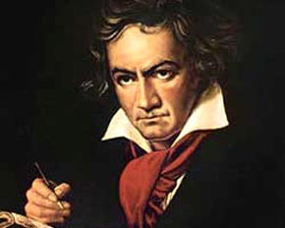
Людвиг ван Бетховен (1770-1827)
немецкий композитор
В расцвете творческих сил Бетховен проявлял колоссальную работоспособность.
В 1801—12 появляются такие выдающиеся произведения, как соната до диез минор (т. н. «Лунная», 1801), юношески жизнерадостная 2-я симфония (1802), «Крейцерова соната» (1803), «Героическая» (3-я) симфония, сонаты «Аврора» и «Аппассионата» (1804), опера «Фиделио» (1805), 4-я симфония (1806), выражающая романтическое восприятие природы.
Соната №14 «Лунная», часть первая
классицизм

Slide 23
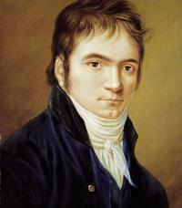
Людвиг ван Бетховен (1770-1827)
В 1808 Бетховен заканчивает одно из наиболее популярных симфонических произведений — 5-ю симфонию и одновременно «Пасторальную» (6-ю) симфонию, в 1810 — музыку к трагедии И. В. Гёте «Эгмонт», в 1812 — 7-ю («апофеоз танца», по определению Р. Вагнера) и 8-ю («юмористическую», по выражению Р. Роллана) симфонии.

Slide 24
Людвиг ван Бетховен (1770-1827)
Фрагмент из «Пасторальной симфонии»
Шестая симфония фа-мажор, «Пасторальная», впервые была исполнена 22 декабря 1808 года в Венском городском театре (Theater an der Wien).
Пасторальная музыка — жанр традиционный, где обычно автор дает зарисовки природы и выражает свои чувства от общения с ней.
Музыка Шестой симфонии Бетховена содержит в себе богатейшую гамму эмоций и душевных состояний. Выдающийся талант композитора всегда позволял ему более ярко, чем кому-либо, выражать в музыке самые высокие чувства и самые глубокие страсти.

Slide 25
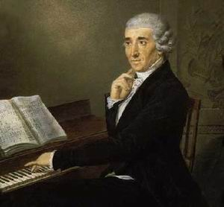
Франц Йозеф Гайдн (1732-1809)
австрийский композитор. Один из представителей венской классической школы.
Гайдна справедливо считают отцом симфонии и квартета, великим основателем классической инструментальной музыки, родоначальником современного оркестра.
Гайдн написал 24 оперы, преимущественно в жанре итальянской оперы-буффа и оперы-сериа, 3 оратории, 14 месс и др. духовные произведения, 104 симфонии, увертюры, марши, танцы, дивертисменты для оркестра и разных инструментов, концерты для клавира и др. инструментов, 83 струнных квартета, 41 фортепьянных трио, 21 струнное трио, 126 трио для баритона (смычкового), альта, виолончели и др. ансамбли, 52 клавирные сонаты, различные пьесы для клавира, песни, каноны, обработки шотландских, ирландских, валлийских песен для голоса с фортепиано (скрипкой или виолончелью по желанию).

Slide 26
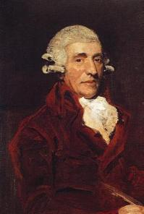
Франц Йозеф Гайдн (1732-1809)
Симфония № 100, «Военная»,
I часть, вступление
Более двухсот лет прошло со времени создания «Военной» симфонии, и сегодня ее начало поражает размеренностью и покоем, разливающимся в неторопливой менуэтообразной теме. Жизнь для человека галантного века – это место общения, место встречи с людьми, поэтому в симфонических вступлениях Гайдна так часто слышится церемонная учтивость, видится вежливая заученность жестов, где поклоны чередуются с элегантными «променадами» – эта музыка не навязывает себя, а напротив, как бы прислушивается к происходящему…
классицизм

